Slide 1

FA 선수의 성과 기반 시장 가치 예측 모델링
Datathon 1팀: 퍼펙트 게임(Perfect Game)
팀장: 신은서
팀원: 강상민 이선엽 이정태 표룡희

Slide 2

프로젝트 개요
1루
1) 프로젝트 배경 및 목적
2) 데이터 출처 및 수집 기준
3) 전처리(EDA) 과정
데이터 분석 및 예측 모델링
2루
1) 통계적 가설 검증 및 시각화
- 경기 내 성적에 따른 FA 계약금의 차이
- 포지션 별 가치 차이
- 이적여부 및 FA 이후의 기록
2) 계약 예측 모델 소개
3루
프로젝트 요약
1) 프로젝트 요약 및 정리
2) 프로젝트 의의 및 한계
3) 데이터 분석을 통한 제언

Slide 3
프로젝트 개요
1루
1) 프로젝트 배경 및 목적
2) 데이터 출처 및 수집 기준
3) 전처리(EDA) 과정
데이터 분석 및 예측 모델링
2루
1) 통계적 가설 검증 및 시각화
- 경기 내 성적에 따른 FA 계약금의 차이
- 포지션 별 가치 차이
- 이적여부 및 FA 이후의 기록
2) 계약 예측 모델 소개
3루
프로젝트 요약
1) 프로젝트 요약 및 정리
2) 프로젝트 의의 및 한계
3) 데이터 분석을 통한 제언

Slide 4
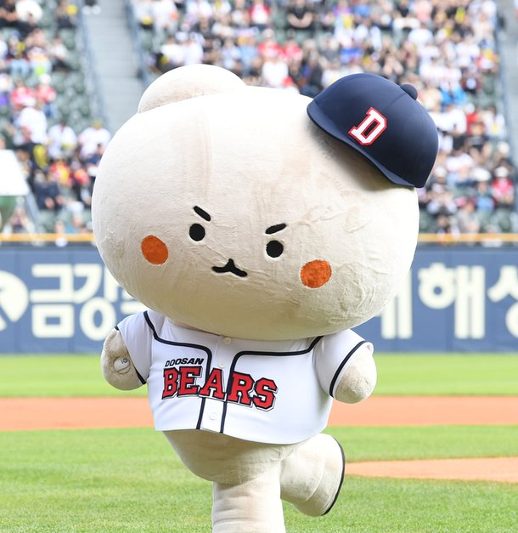
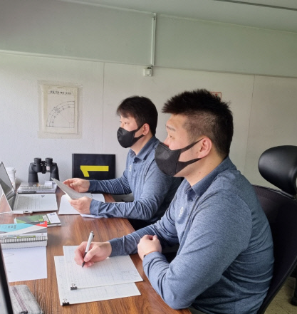
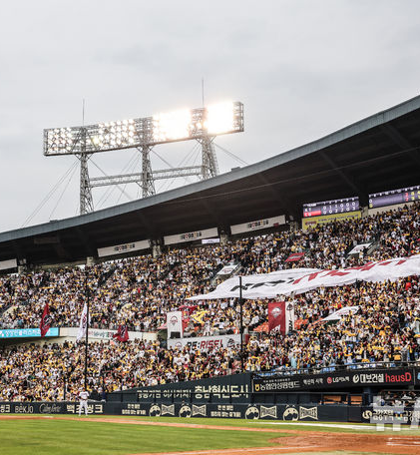

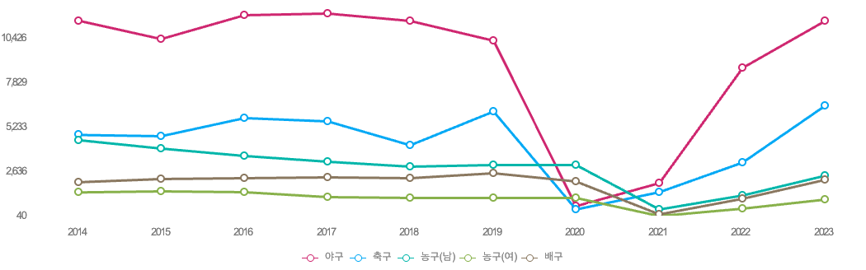
1루. 프로젝트 개요
1) 프로젝트 배경 및 목적
프로젝트 배경 및 목적
프로젝트 배경
프로젝트 목적
시장 논리 존재
기록의 스포츠
가장 높은 대중성
성과 대비 과대/과소평가된 사례 분석을 통해 FA 시장의 비효율성 진단
리그 전체의 자원 배분 효율성을 높이기 위한 데이터 기반 의사결정 도출
매출로 이어지는 야구경기
LG 트윈스: 10개 구단 중 유일하게 구장 입장 수익 200억 원을 달성
KIA 타이거스: 전년 대비 유니폼 등 굿즈 매출 350% 증가
타 스포츠에 비해 다양한 기록 존재
ex) KIA 김도영 - 사이클링 히트 달성, - 최연소 30홈런-30도루
ex) 삼성 강민호 최다 경기 출장 (~ing)
리그 1천만 관중
FA 직전 시즌 성과를 기반으로 해당 선수의 시장 가치(계약금) 예측 모델 개발

Slide 5
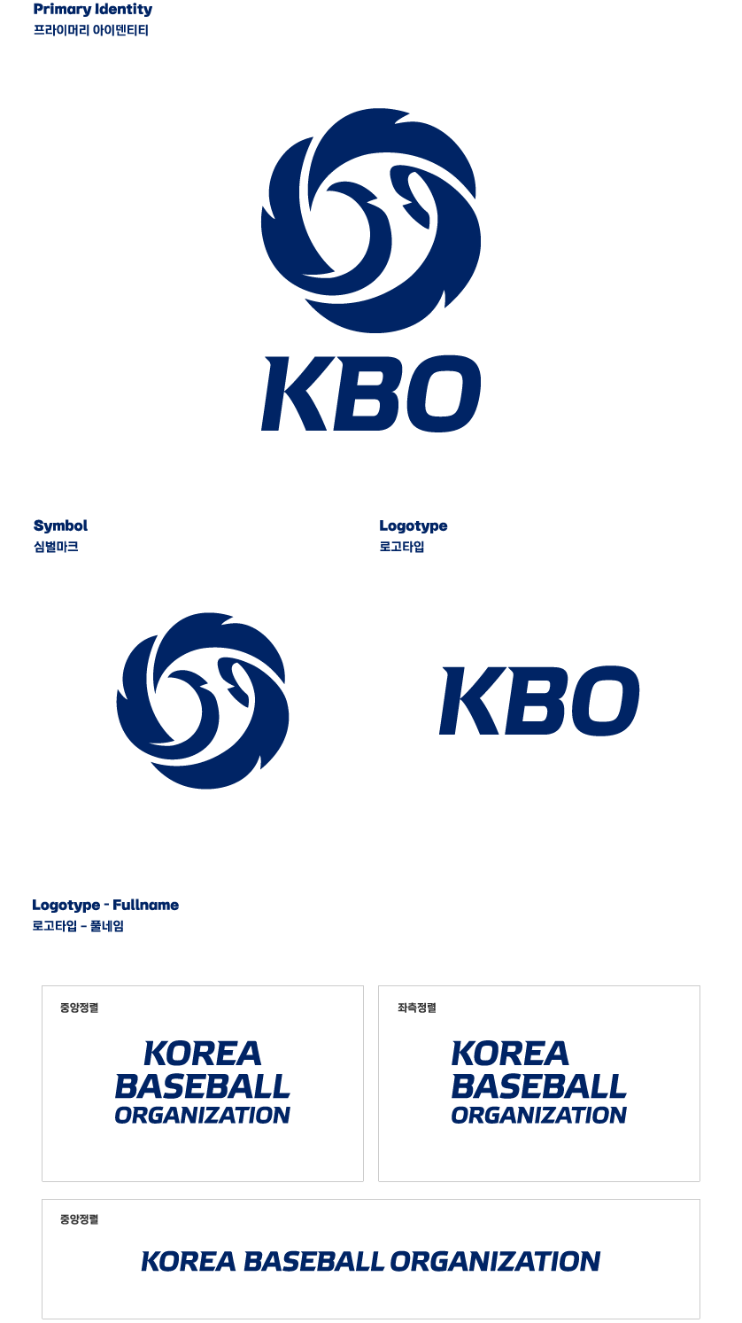

1루. 프로젝트 개요
3) 데이터 출처 및 수집 기준
데이터 수집 방법
방식: KBO와 STATIZ에서의 웹 크롤링 시 IP 차단이라는 제약이 있어 엑셀을 통한 수동 데이터 클렌징
데이터 추가 수집 이유
대상 기간/필터링의 한계
필요한 데이터의 부재
FA 연도를 기준으로 직전 4년 + 이후 1년 = 총 5년 선수 기록 수집
선수 기록을 볼 때에는 기본+가치 탭을 이용
지나친 데이터 수집을 방지하고자 함
공격 못지않게 수비 데이터의 중요성 강조 : 타 탭과 달리 ’가치’ 탭에만 수비 관련 지표들이 존재함
2013년부터 2024년까지의 FA 선수 데이터를 수집
2013년: 10팀 체제로 바뀐 이후
2021년: FA 선수 등급제/보상 제도 도입 (이전 선수들의 경우 금액을 고려하여 A등급으로 처리)
출처
가치 탭 지표 예시
KBO 기록실: 선수, 팀 통계
KBO 공식 보도자료: FA 자격/승인 선수 명단 및 계약 체결 현황
선수와 팀 관련 세이버메트릭스(Appendix 참고) 수집 가능한 사설 사이트

Slide 6
1루. 프로젝트 개요
4) 전처리(EDA) 과정
공통 전처리(EDA) 과정
결측치 처리
이상치 판단
 | 결측치 수 | 항목 | 비고
투수 데이터 | 15개 | 경기 수, 승/패 | -
 | 19개 | 이닝 수 | 군 복무 시즌아웃(부상) 1군 미등록
 | 68개 | 2루타+3루타 | 2012년 이전 데이터 누락
야수 데이터 | 14개 | 안타, 홈런 등 모든 지표 | 군 복무
연봉 데이터 | 29개 | 연봉 | 2012년 이전 데이터 누락
Q3+1.5IQR을 크게 초과하는 이상치 존재
투수의 세이브
타자의 홈런
이외 지표
다만, 이는 그 선수의 역량이 좋아서 생겨난 결과로 추정하여 비합리적인 이상치로 보기 어렵다고 판단 → 이상치 제거하지 않았음
최종 데이터셋
결측치 제거 O
군 복무의 경우 선수 개인이 제어할 수 있는 영역이 아니라고 판단
누락의 경우 KBO/스태티즈 자체의 누락 → 대안 존재 X
결측치 제거 X : 부상/1군 미등록은 선수의 역량으로 판단
※ 기준: 2012년 이후, 1군 등록 기준
※ 분석 단위: 시즌 단위 선수별 집계
※ 데이터 출처: KBO 및 STATIZ
※ 결측치: 군 복무 or 원 데이터 누락일 경우 제거 / 이상치 제거 X

Slide 7
프로젝트 개요
1루
1) 프로젝트 배경 및 목적
2) 데이터 출처 및 수집 기준
3) 전처리(EDA) 과정
데이터 분석 및 예측 모델링
2루
1) 통계적 가설 검증 및 시각화
- 경기 내 성적에 따른 FA 계약금의 차이
- 포지션 별 가치 차이
- 이적여부 및 FA 이후의 기록
2) 계약 예측 모델 소개
3루
프로젝트 결론
1) 프로젝트 요약 및 정리
2) 프로젝트 의의 및 한계
3) 데이터 분석을 통한 제언

Slide 8
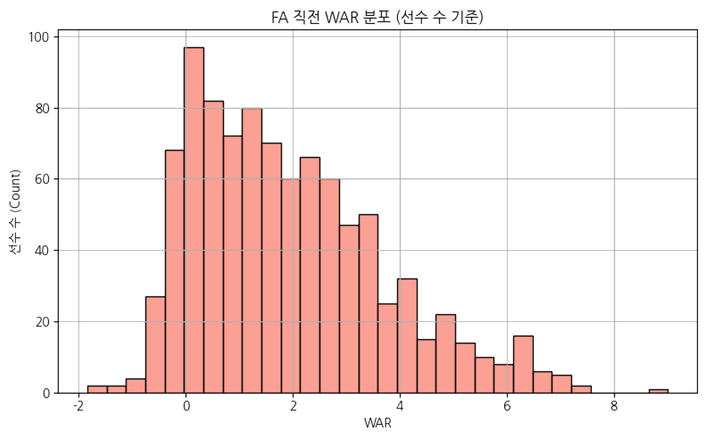
2루. 데이터 분석 과정 및 결론
1-1) 경기 내 성적에 따른 FA 계약금의 차이
WAR에 따라서 FA 계약금이 달라질 것이다.
FA 직전 시즌의 WAR >= 5인 경우, 계약금은 급격히 증가한다. (채택)
분석 배경
WAR: 야구계에서 선수 종합 가치를 나타내는 가장 포괄적인 지표
WAR > 5인 경우 스타 선수로 취급 받음
분석 결과: 가설 채택
ANOVA 검증 결과: T-통계량 = 5.3111 / P-value = 0.0000
실질적으로 금액 격차가 높아지는 구간은 WAR>3 : 평균 계약금이 약 2배 이상 차이나기 시작하는 구간
오히려 WAR > 7인 경우 통계적으로 유의미하지 않음 → 그 정도의 선수가 없기 때문에 표본 수가 부족할 것으로 추정

Slide 9
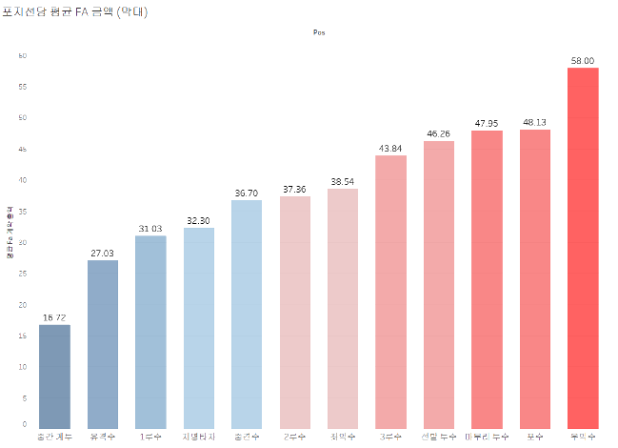
2루. 데이터 분석 과정 및 결론
1-2) 포지션 별 가치 차이
포지션 별 희소성에 따라 FA 시장 내 금액 차이가 있을 것이다.
구원 투수(일명 불펜 투수)는 다른 포지션에 비해 FA 금액이 낮다. (채택)
구원 투수 포지션 RP (Relief Pitcher; 중간 계투) / CP (Closing Pitcher; 마무리 투수)
분석 방법: 포지션 별로 FA 금액의 평균을 사용
불펜 투수 내에서도 세부 포지션을 나누어 평균 구분
불펜 투수 그룹과 그 이외 그룹을 나누어 그룹별 FA 금액 평균을 제시
분석 결과: 가설 채택
ANOVA 검정: F-통계량 = 3.0853 / P-value = 0.0007
중간 계투의 경우 자주 많은 이닝을 소화하여, 몸에 부하가 많아 FA 이후 부상 위험이 크기 때문에 FA 금액 낮은 것으로 추정
다만 마무리 투수의 경우는 고정적인 이닝에 등판하는 경우가 많아 관리의 측면에서 매우 원활하므로 FA 금액이 증가함

Slide 10
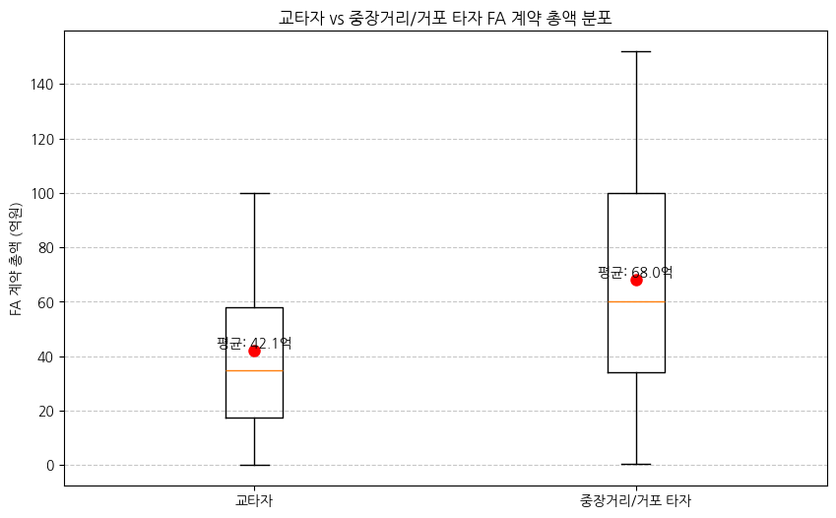
2루. 데이터 분석 과정 및 결론
1-2) 포지션 별 가치 차이
타자 유형에 따라 FA 시장 내 금액 차이가 있을 것이다.
교타자보다 중장거리형 타자 혹은 거포형 타자가 FA 금액을 더 많이 받을 것이다. (채택)
타자 유형: 교타자 / 중장거리형 타자 / 거포형 타자
분석 방법: 타자 유형별로 FA 금액의 평균을 사용
타자를 스탯 4개 기준으로 나누어 분류 후, 따로 FA 금액 평균 측정
사용 스탯: 타율, 출루율, 순장타율, wRC+
wRC+를 제외한 3개의 스탯은 각 시즌 평균과 비교하여 측정
교타자와 중장거리/거포 타자를 묶어 두 그룹으로 FA 금액 평균 측정
분석 결과: 가설 채택
ANOVA 검증 결과: T-통계량 = -2.1444 / P-value = 0.0377
교타자의 경우, 출루가 좋지만, 득점 생산 효율성 면에서는 장타가 가치 있기 때문에 중장거리/거포형 타자가 더 많은 FA 금액을 받게 됨

Slide 11
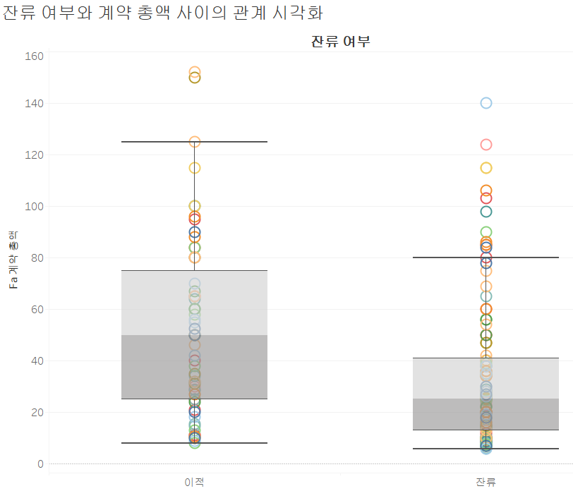
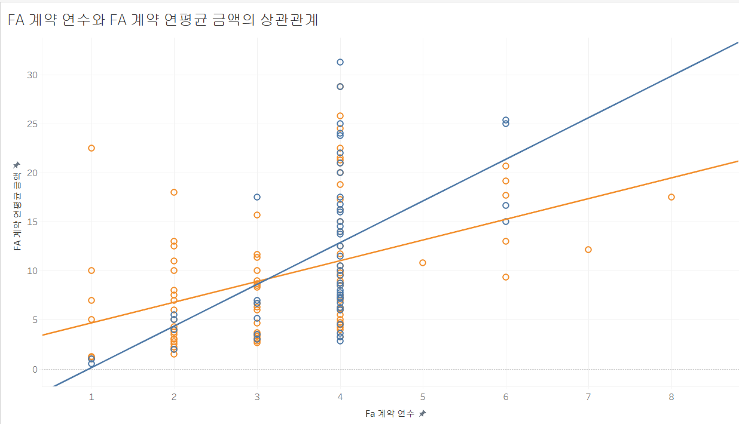
2루. 데이터 분석 과정 및 결론
1-3) 이적여부 및 FA 이후의 기록
팀 이적 여부에 따라 FA 계약금의 차이가 존재할 것이다.
FA 계약으로 이적한 선수는 잔류한 선수보다 유의미하게 높은 연평균 연봉을 받는다. (채택)
분석 방법 및 결과
선수 성적이 담긴 데이터셋에 FA 시점의 잔류/이적 여부를 나타내는 칼럼 추가
전체 선수의 잔류,이적 현황을 전체 및 포지션 기준으로 분류하여 시각화
이적선수들의 계약 금액 최저치/최고치/중앙값/평균이 모두 잔류선수보다 높음
추가 분석
모든 선수의 데이터를 한 그래프에 넣고, 계약 연수와 연평균 금액 확인
이적한 선수들이 전반적으로 더 긴 계약 기간과 높은 액수를 보장받음 → 이적 자체가 원소속 구단보다 더 좋은 오퍼를 한 구단이 있다는 증거
특히 연수가 높아질수록 연평균 금액도 빠르게 증가하는 추세

Slide 12
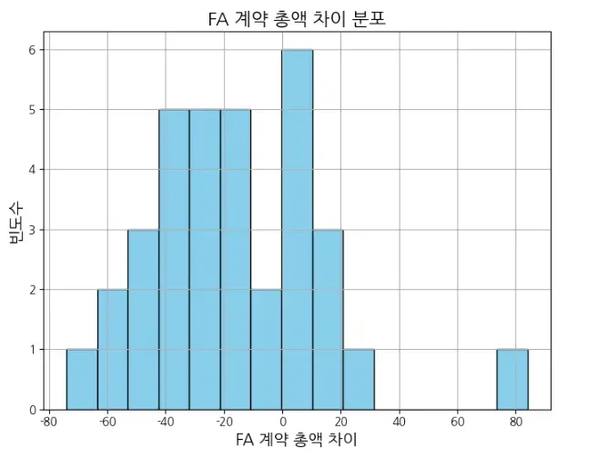
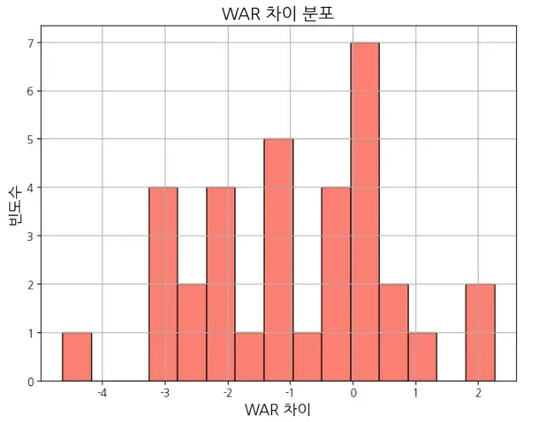
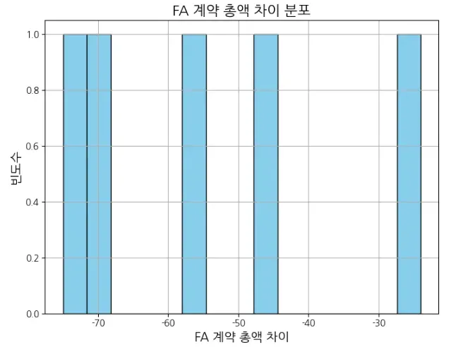
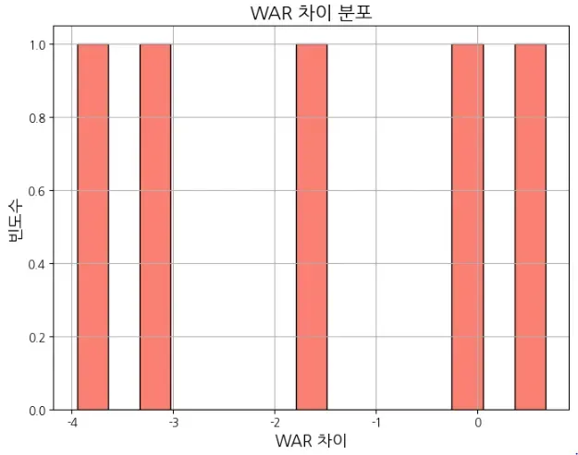
2루. 데이터 분석 과정 및 결론
3) 이적여부 및 FA 이후의 기록
계약의 조건에 따라 차기 년도 성적에 차이가 있을 것이다.
(FA 2회차 이후) 이번 FA 금액이 지난 FA 금액보다 낮을 시 성적이 좋아진다. (부분 채택)
야수
분석 방법
WAR, oWAR(공격 WAR), dWAR(수비 WAR) 활용
두 FA 계약 간의 총액 차이와 성적 지표인 WAR 변화량 비교
FA 계약 총액 차이 = (두 번째 FA 계약 총액) – (첫 번째 FA 계약 총액) WAR 차이 = (두 번째 FA WAR) – (첫 번째 FA WAR)
분석 결과
대부분 선수는 돈을 덜 받게 되었지만 드물게 더 많이 받은 선수들이 더 좋은 성적 향상을 보여서 전체적인 FA 금액 증가 → WAR 증가의 경향이 나옴
데이터의 수가 불충분해, 통계적 유의성에 한계가 있음
야수는 통계적으로 유의미함
투수는 통계적으로 유의미하지 않으므로 기각
T-통계량: 3,4457
p-value: 0.0016
투수
T-통계량: 2.8909
p-value: 0.0624

Slide 13



2루. 데이터 분석 과정 및 결론
2) 계약 예측 모델 소개
FA 선수 계약년도 및 계약금 예측 모델 – 모델링 방법
머신러닝: randomforest / 딥러닝: tensorflow의 keras 모델 채택
모델 선택 배경
분석 과정
계약 데이터는 FA 선언 시즌에만 존재하므로 시계열적 분석이 불리 → LSTM이나 RNN 등 순차적 모델로는 분석이 현실적으로 어려움
[데이터 호출 단계]
2013~2024년 FA 선언 선수 관련 데이터와 2024-2025 FA 선언 선수의 데이터를 호출
01
장점: 빠른 연산, 과적합 방지에 유리
한계점: 샘플 데이터 양이 적어 모델 예측력에 한계
[분석 단계]
FA 선언 전 4년의 성적을 단순 합산한 기법 사용 (1차) → FA 선언 전 4년의 성적을 최근 순으로 가중치를 부여한 기법 사용
*군복무 공백 → 가중치 다음 해로 이월 / 계약 연수 → 분류 채택
02
장점: 배깅 기법을 활용해 샘플 크기가 작은 것에 따른 문제 완화 한계점: 분류/회귀 분석을 별도로 진행해 그 사이 상관관계가 무시됨
randomforest
[조정 단계]
다양한 모델과 하이퍼파라미터를 시도하며 예측력 증대
특히 클래스가 2배 이상이기 때문에 야수 분류 모델의 학습률은 투수 모델의 절반으로 세팅
*딥러닝은 코드 실행 시마다 예측 결과 변동폭 큼 → 특수 코드로 예측성 억제
03
장점: 연수 분류 분석과 총액 회귀 분석을 동시 진행 맟 상관관계 반영
한계점: 샘플 데이터 양이 작아 모델 예측력에 한계

Slide 14
2루. 데이터 분석 과정 및 결론
2) 계약 예측 모델 소개
FA 선수 계약년도 및 계약금 예측 모델 – 결과 비교
모델 구분 |  | 예측 정확도 지표 | 모델명
 |  |  | XGBoost | RandomForest | keras-Adam | keras-RMSprop
투수 예측 모델 | 연수 예측 (분류) | Accuracy | 0.55 | 0.64 | 0.64 | 0.64
 |  | F1-score (weighted) | 0.48 | 0.64 | 0.61 | 0.61
 | 총액 예측 (회귀) | R^2 | 0.6965 | 0.7874 | 0.7792 | 0.8251
 |  | RMSE | 14 | 11 | 12 | 10
야수 예측 모델 | 연수 예측 (분류) | Accuracy | 0.38 | 0.75 | 0.63 | 0.63
 |  | F1-score (weighted) | 0.38 | 0.7 | 0.57 | 0.57
 | 총액 예측 (회귀) | R^2 | 0.4789 | 0.6715 | 0.7096 | 0.8510
 |  | RMSE | 25 | 20 | 18 | 13

Slide 15
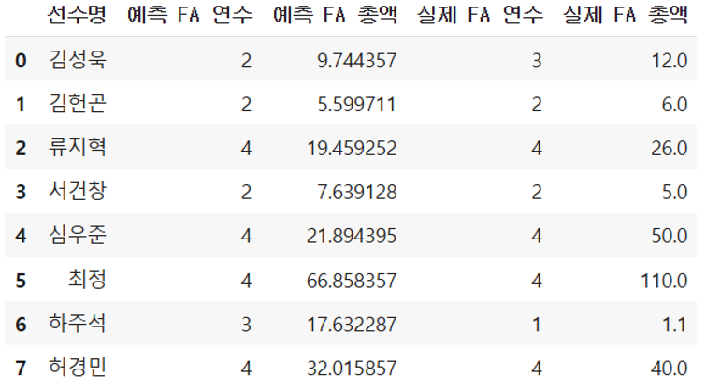
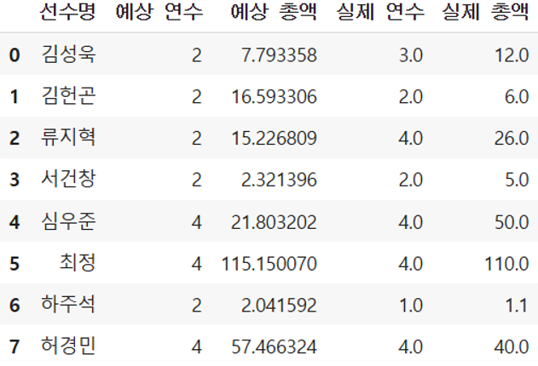
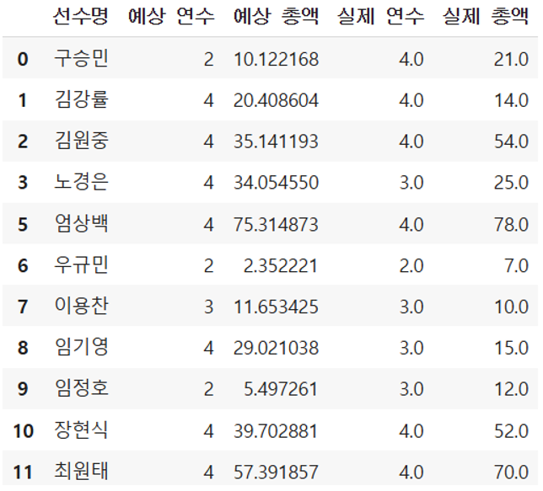
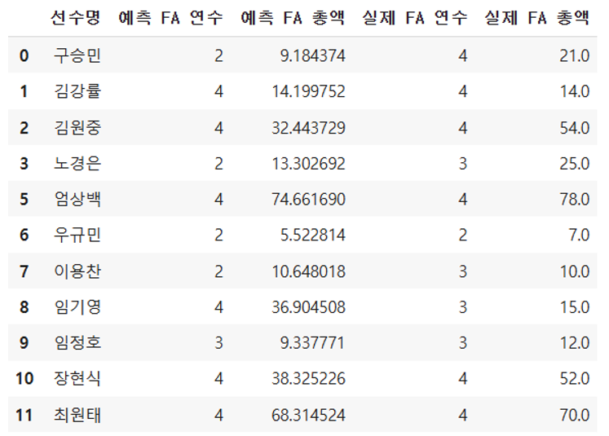
2루. 데이터 분석 과정 및 결론
2) 계약 예측 모델 소개
FA 선수 계약년도 및 계약금 예측 모델 – 실제 결과 (머신러닝)
RandomForest
keras-RMSprop
야수 예측
야수 예측
투수 예측
투수 예측

Slide 16
프로젝트 개요
1루
1) 프로젝트 배경 및 목적
2) 데이터 출처 및 수집 기준
3) 전처리(EDA) 과정
데이터 분석 및 예측 모델링
2루
1) 통계적 가설 검증 및 시각화
- 경기 내 성적에 따른 FA 계약금의 차이
- 포지션 별 가치 차이
- 이적여부 및 FA 이후의 기록
2) 계약 예측 모델 소개
3루
프로젝트 결론
1) 프로젝트 요약 및 정리
2) 프로젝트 의의 및 한계
3) 데이터 분석을 통한 제언

Slide 17
3루. 프로젝트 요약
1) 프로젝트 요약 및 정리
전체 가설 요약
1. WAR에 따라서 FA 계약금이 달라질 것이다. (채택)
2. 포지션 별 희소성에 따라 FA 시장 내 금액 차이가 있을 것이다.
- 구원 투수(일명 불펜 투수)는 다른 포지션에 비해 FA 금액이 낮다. (채택)
- 센터라인과 비센터라인 포지션의 FA 연평균 계약금 차이가 뚜렷하다. (기각)
- 교타자보다 중장거리형 타자 혹은 거포형 타자가 FA 금액을 더 많이 받을 것이다. (채택)
3. FA 계약으로 이적한 선수는 잔류한 선수보다 유의미하게 높은 연평균 금액을 받는다. (채택)
4. 계약의 조건에 따라 차기년도 성적에 차이가 있을 것이다.
- FA 선수가 되어 연봉이 오른 선수의 경우 차기 년도 성적이 좋다. (기각)
- FA를 이미 한 번 치른 경험이 있는 선수의 경우, 이번 FA 계약금이 지난 FA 금액보다 낮을 시 성적이 좋아진다. (야수 채택 / 투수 기각)
기각된 가설은 Appendix를 참고해주시면 감사하겠습니다.

Slide 18
3루. 프로젝트 요약
2) 프로젝트 의의 및 한계
프로젝트 의의 및 한계
프로젝트 의의
프로젝트 한계
성과 기반 계약 모델의 실효성 확인
데이터의 불균형 및 제한성
실제 선수 데이터에 기반해 시장가치를 예측함으로써, 계약의 적정성과 시장 왜곡 여부를 데이터로 평가할 수 있었음
KBO의 경우 MLB 대비 공개된 스탯/파생지표/연봉 정보가 적어, 예측 변수 확장 및 정교한 분석에 제약이 큼 ex) 투수 : 수직·수평 무브먼트, RPM 등 / 타자 : 배트 트래킹, 타구속도, 수비 범위 등
FA 제도의 투명성 확보 기여
구단 및 포지션 별 맥락 부족
선수 및 구단 모두에게 계약 협상의 객관적 기준을 제시할 수 있는 분석 틀 제공
계약금은 구단의 자금력, 팀 니즈 등의 맥락적 요인도 반영되므로, 성과 데이터만으로는 설명력에 한계 존재 ex) 선수의 인성, 대인관계, 분위기에 미치는 영향 등
야구 산업 내 데이터 기반 의사결정 도입 사례 제시
일부 성과 미반영
감각이나 경험 중심으로 이루어진 기존 운영 방식에서 벗어나, 정량 기반의 계약 전략 수립 가능성을 시사함
FA 직전 일부 데이터를 기반으로 하여, 장기 성과 예측에 한계 중도 해외 포스팅으로 넘어가는 경우 데이터 기반 모델링 불가

Slide 19

3루. 프로젝트 요약
3) 데이터 분석을 통한 제언
향후 프로젝트 활용 방안
“
포지션/연차 별 시장 가치 적정성 분석
”
포지션 별 WAR 환산 가치, 연차 별 피크 성과 시점 등을 기반으로
적정 연봉 밴드(최소~최대의 연봉 범위) 제시
결과를 통해 1) 구단 입장에서는 과소비 방지
2) 선수 입장에서는 시장 가치 어필 전략 수립에 도움

Slide 20
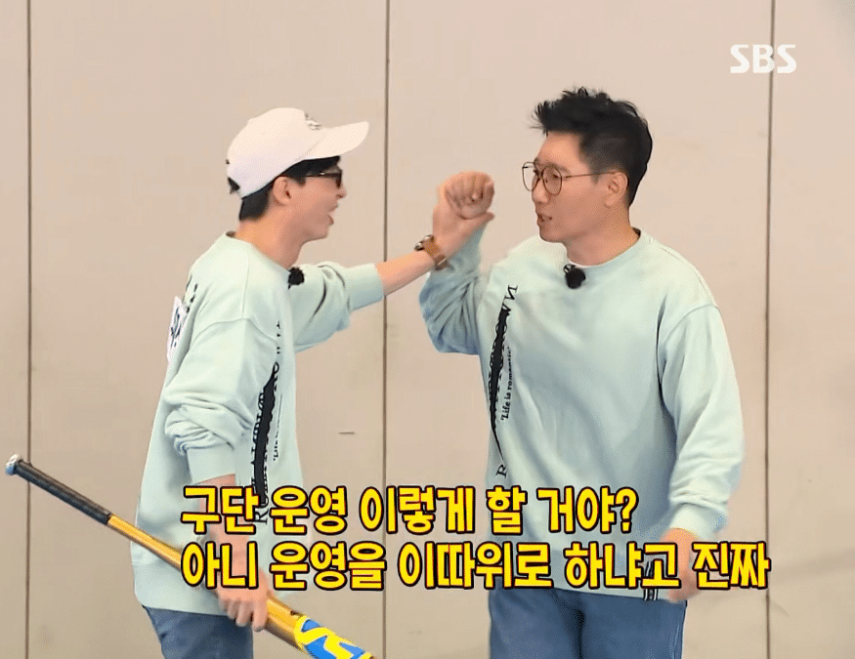
3루. 프로젝트 요약
3) 데이터 분석을 통한 제언
우리1팀은 FA 각 구단 프론트에게 말하고 싶다
“
적절한 소비로 합리적인 구단 운영 기조 유지
로스터 운영의 효율성 및 전력 극대화
”

Slide 21

“
끝날 때까지
끝난 게 아니다
”
-요기 베라 (Yogi Berra)
1925.5.12. ~ 2015.9.22.
/전 야구선수, 전 야구감독

Slide 22
APPENDIX

Slide 23
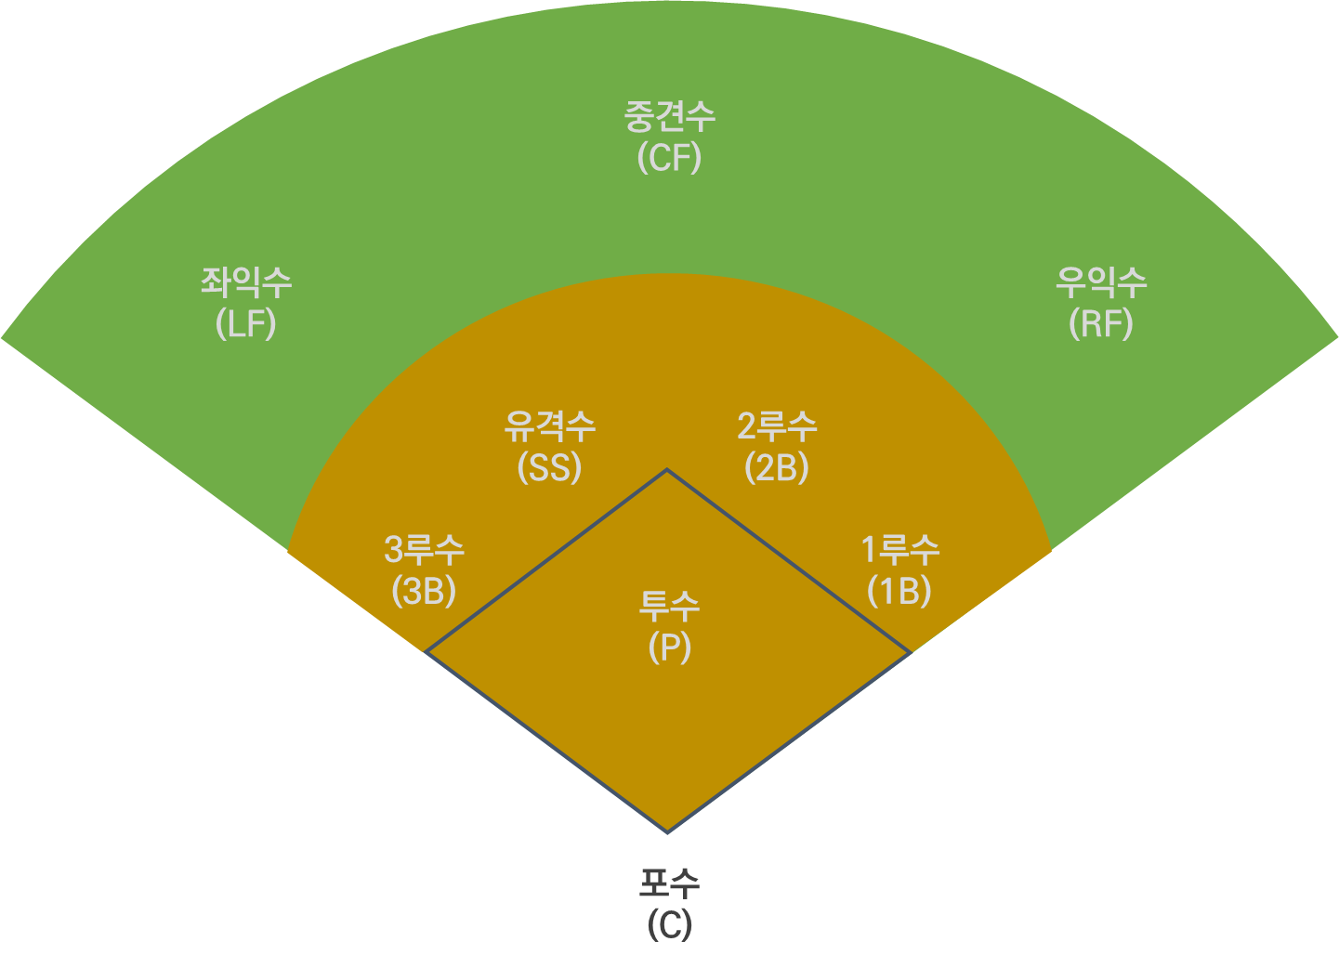


Appendix
Appendix. 프로야구 (KBO) 기본 지식
[주요 지표]
WAR (Wins Above Replacement = 대체선수 대비 승리 기여도)
야수는 공격 시 타자, 수비 시 각 포지션에 위치
→ 필드 내 수비수 외에 지명타자(DH) 존재
안타/사사구를 통해 1루로 나갈 수 있음
→ 이 때 다음 베이스를 훔치는 도루 가능
투수는 크게 선발/계투/마무리로 나뉨
1) 선발: 경기를 시작하는 투수
2) 계투 (중간/마무리): 선발 투수 제외 투수 (=불펜)
3) 마무리: 계투 중 승리 흐름 시 경기를 마무리 → 일반적으로 한 팀에 한 명 정함 (세이브 전용)

Slide 24
Appendix
Appendix. 한국 프로야구 FA 제도 (등급제, 보상 시스템)
KBO FA 제도
등급제 및 보상 시스템 (~2021년)
등급 | 조건 (평균 연봉/재자격 기준) | 보상 시스템
A | 소속 구단에서 1~3위 전체 리그에서 1~30위 | 보상선수 1명+전년도 연봉*2 (보호선수 20인 제외) or 전년도 연봉*3
B | 소속 구단에서 4~10위 전체 리그에서 31~60위 or 지난 회 A/B 등급을 받은 2회차 FA | 보상선수 1명+전년도 연봉 (보호선수 25인 제외) or 전년도 연봉*2
C | A,B 등급에 해당되지 않는 그 외의 선수 or 35세 이상의 신규 FA or 지난 회 C등급을 받은 2회차 FA or 3회차 FA | 보상선수 없음 전년도 연봉*1.5
FA (Free Agent; 자유 계약 선수) 선수가 시장에서 협상하여 다음 소속팀을 결정하는 권리를 부여하는 제도
이 때, 원래 소속 구단과 재계약을 하는 경우 ‘잔류’, 다른 구단과 계약하는 경우 ’이적’이라고 부름
FA 자격 취득 조건
1군에서 출장선수 등록일수를 145일 채울 시 1년 충족
해당 연수가 일정 연도 이상이 될 경우 FA 자격 부여 (고졸 선수: 8년 / 대졸 선수: 7년)
연봉과 재FA 여부에 따라 A, B, C 등급으로 나뉨
과정 (자격 선수!=승인 선수)
시즌 종료 후 FA 자격 취득
FA 공시 신청 (한국시리즈 종료 후 약 5일 이내)
KBO 승인
시장에서 협상 개시 (원 소속팀과 우선 협상 가능)
*보상선수: 보상의 한 형태로 원 구단이 선택하는 타 구단의 선수
*보호선수: 다른 구단에서 보상 선수로 지목할 수 없는 엔트리

Slide 25

Appendix
Appendix. 세이버메트릭스(sabermetrics)
야구 경기와 선수들의 퍼포먼스를 정량적으로 분석하는 방법론, SABR에서 유래
세이버메트릭스의 특징
세이버메트릭스의 한계
데이터 중심의 분석
데이터 수집의 한계
객관적인 데이터를 기반으로 경기과 선수 평가
단순한 기록의 나열 대신, 실제 효율성 및 기여도를 강조
수비 데이터와 같은 특정 지표는 객관적 데이터를 수집하기 어려움
팀 운영 및 전략 활용
맥락 부족
1) 선수 평가, 스카우팅에 활용
2) 경기 중 전략 (라인업 구성, 투수 교체)에 최적화
일부 지표는 경기 상황 (클러치, 플레이 오프 등)을 충분히 반영하지 못함
팬과 언론에 의한 대중화
복잡성
대중 매체를 통해 알려져 있고, MLB/KBO 전략에 필수적
수학적 계산과 데이터 해석이 복잡함
→ 골수 팬에 비해 일반 팬이 이해하기 어려움

Slide 26
Appendix
Appendix. 세이버메트릭스(sabermetrics) 주요 지표
공격 지표
OPS (On-Base Plus Slugging) : 타자의 출루율(OBP)과 장타율(SLG)을 합한 값 → 타자의 출루 능력, 장타력 종합적으로 평가
wOBA (Weighted On-Base Average) : 출루 형태에 따라 가중치를 부여하여 계산한 출루율 → 더 정교한 출루율 볼 수 있음
RC (Runs Created) : 특정 타자가 창출한 득점의 예상값을 계산하는 지표
수비 지표
UZR (Ultimate Zone Rating) : 선수의 수비 범위와 정확도를 기반으로 특정 지역에서의 수비 기여도 측정
DRS (Defensive Runs Saved) : 수비수가 경기에서 얼마나 많은 실점을 막았는지를 수치화한 지표
투수 지표
FIP (Fielding Independent Pitching) : 수비의 영향을 배제하고, 투수의 순수한 성과를 측정하기 위해 삼진, 볼넷, 홈런만을 고려
ERA + Adjusted ERA : 평균자책점(ERA)을 리그 평균과 구장의 특성을 고려해 조정한 지표
WHIP (Walks and Hits per Innings Pitched) : 이닝 당 허용한 출루 수
주루 지표
BsR (Base Running Runs) : 주루 상황에서의 기여도를 수치화한 지표 → 도루/도루 실패/추가 진루 등을 고려

Slide 27
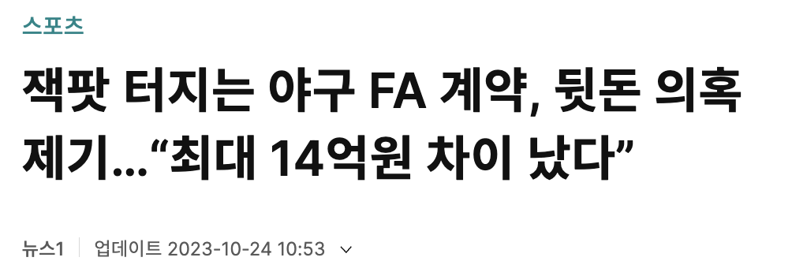
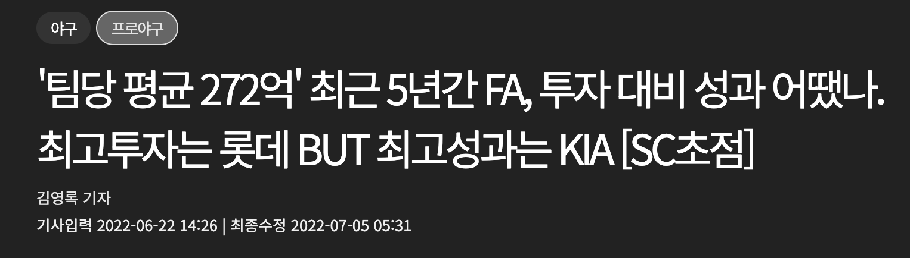
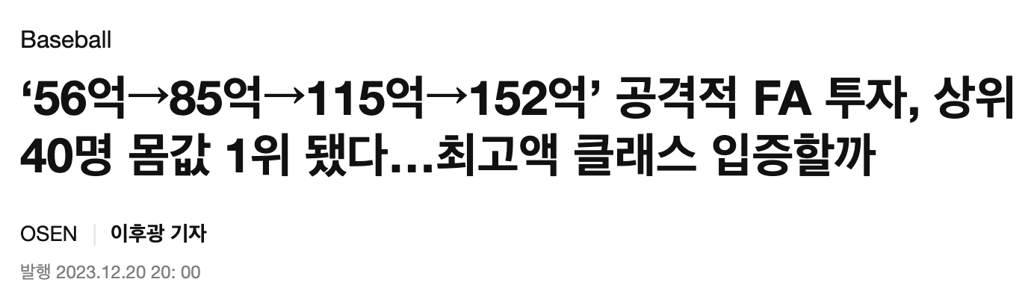
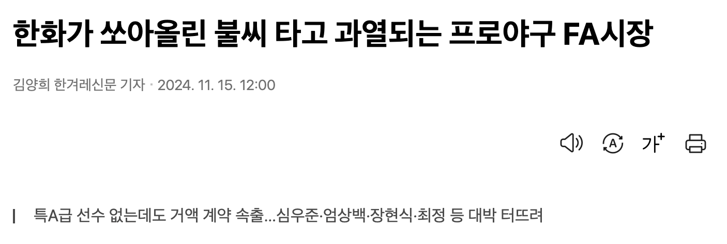
Appendix
Appendix. 프로젝트 배경 관련 기사
한국 프로야구 FA 체결 때 뒷돈이 오갔다는 정황이 존재함
출처: 동아일보
성과 기반의 객관적인 시장 가치 산정이 가능하다면, 보다 합리적인 계약 구조 설계 및 선수 측 협상 전략 수립에 기여 가능할 것으로 예상
출처: 스포츠조선
현재까지는 정량적 분석 없이 선수의 네임밸류, 감에 의존한 계약 사례가 다수 존재함
출처: OSEN
이전의 범위를 벗어나 특급이 아님에도 점점 높아지는 선수들의 FA 계약금
출처: 시사저널

Slide 28
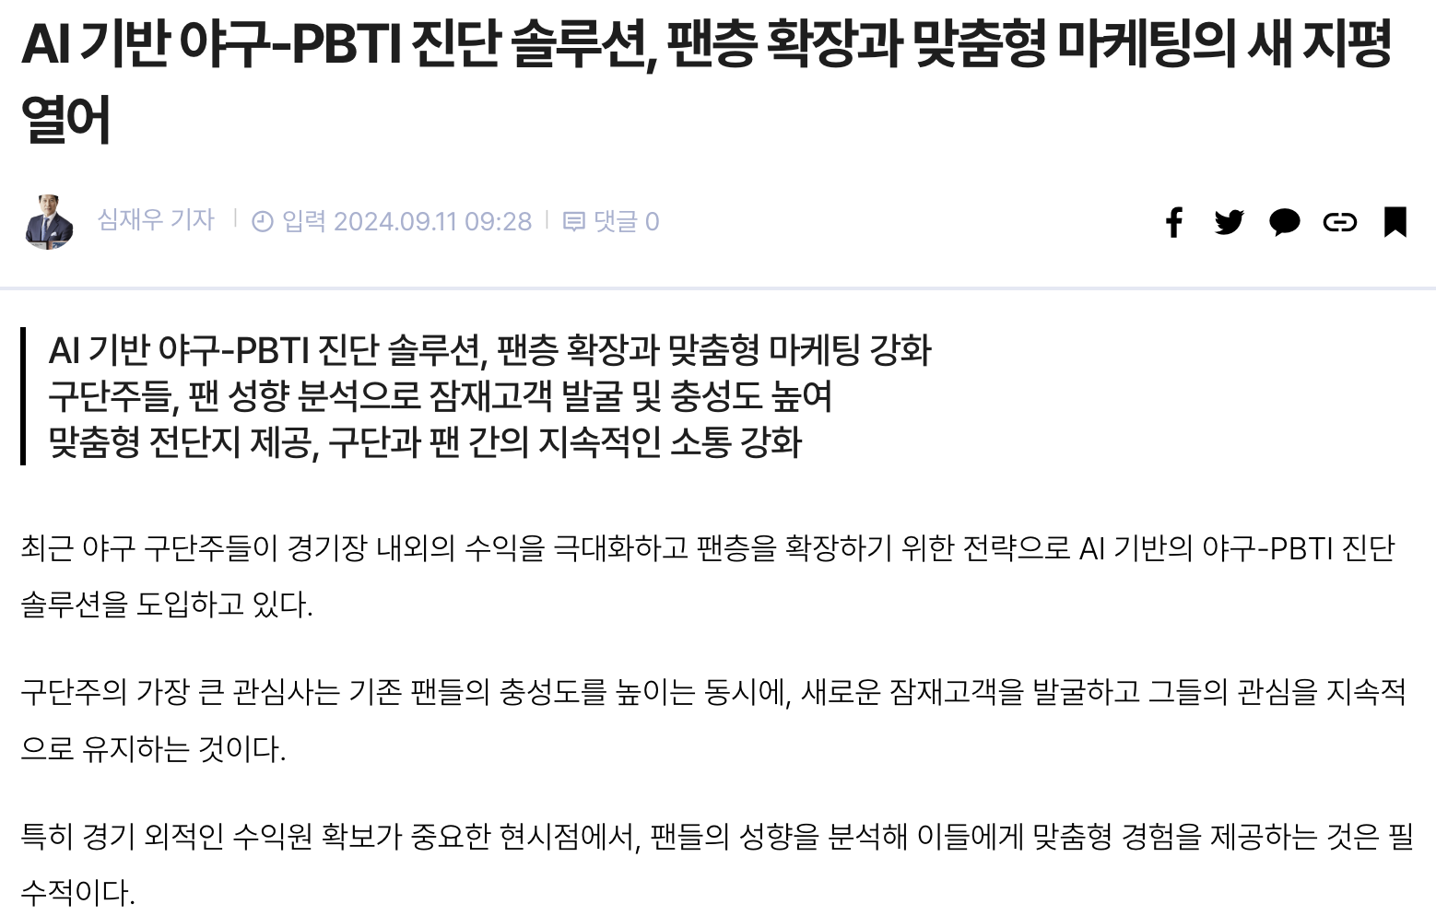
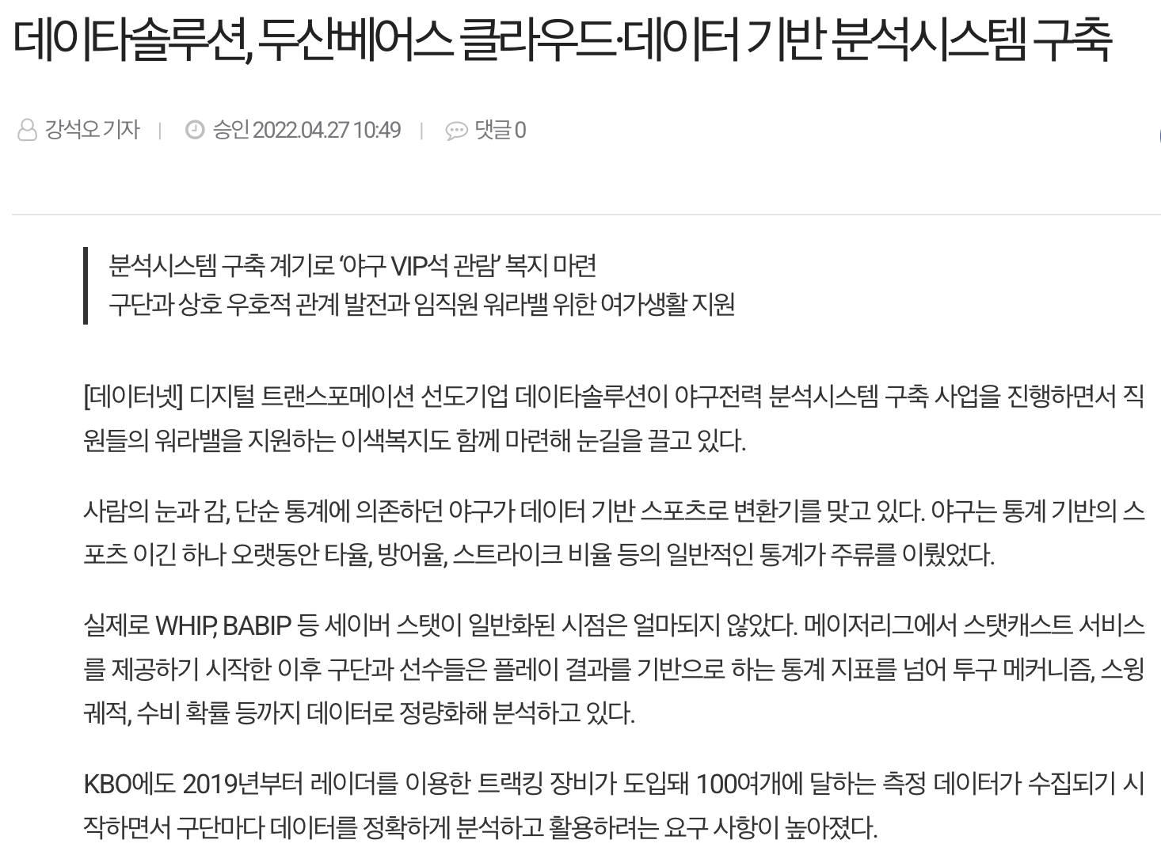
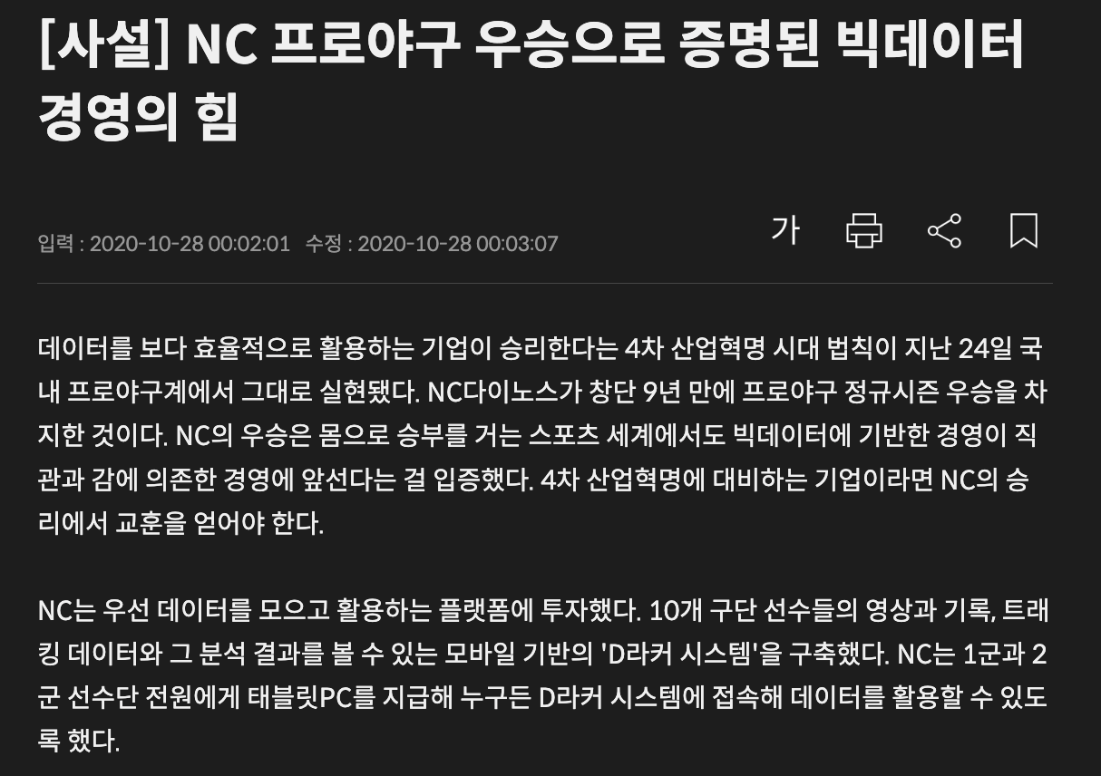
Appendix
Appendix. 야구 산업 내 데이터 기반 의사결정 도입 사례
[맞춤형 진단과 정보 제공의 가치]
출처: 사례뉴스
[두산베어스의 데이터기반 분석시스템 구축 사례]
출처: 데이터넷
[NC 다이노스 빅데이터 경영]
출처: 매일경재

Slide 29
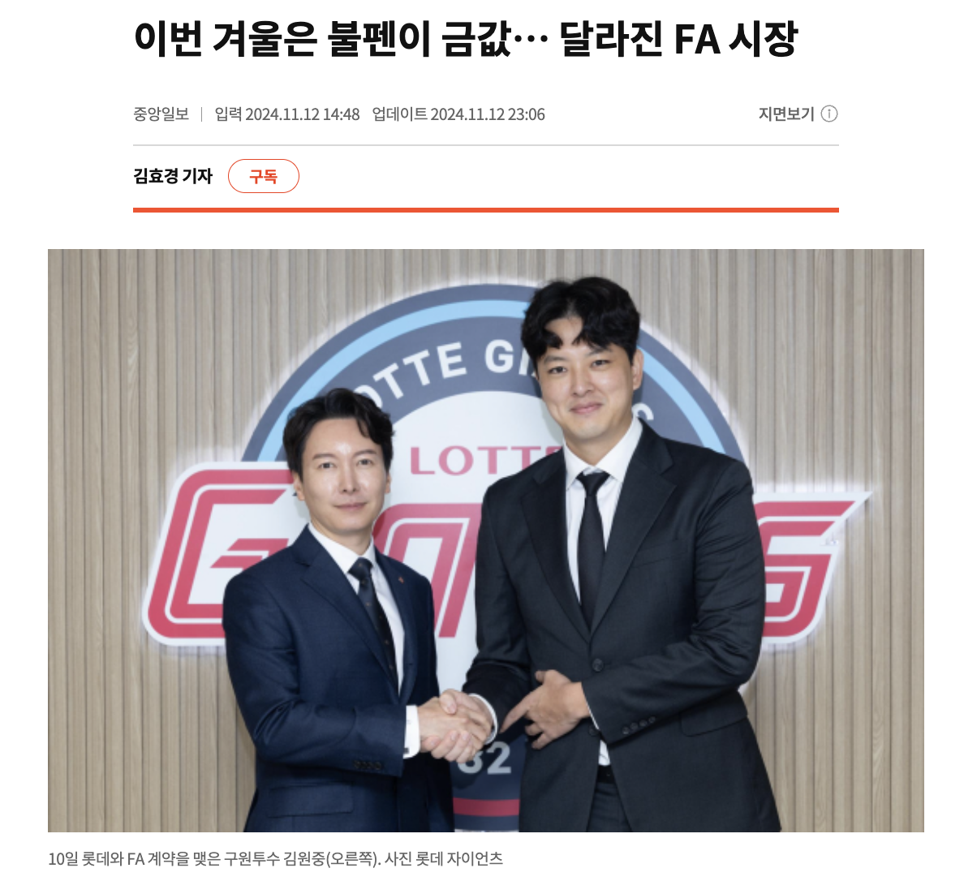
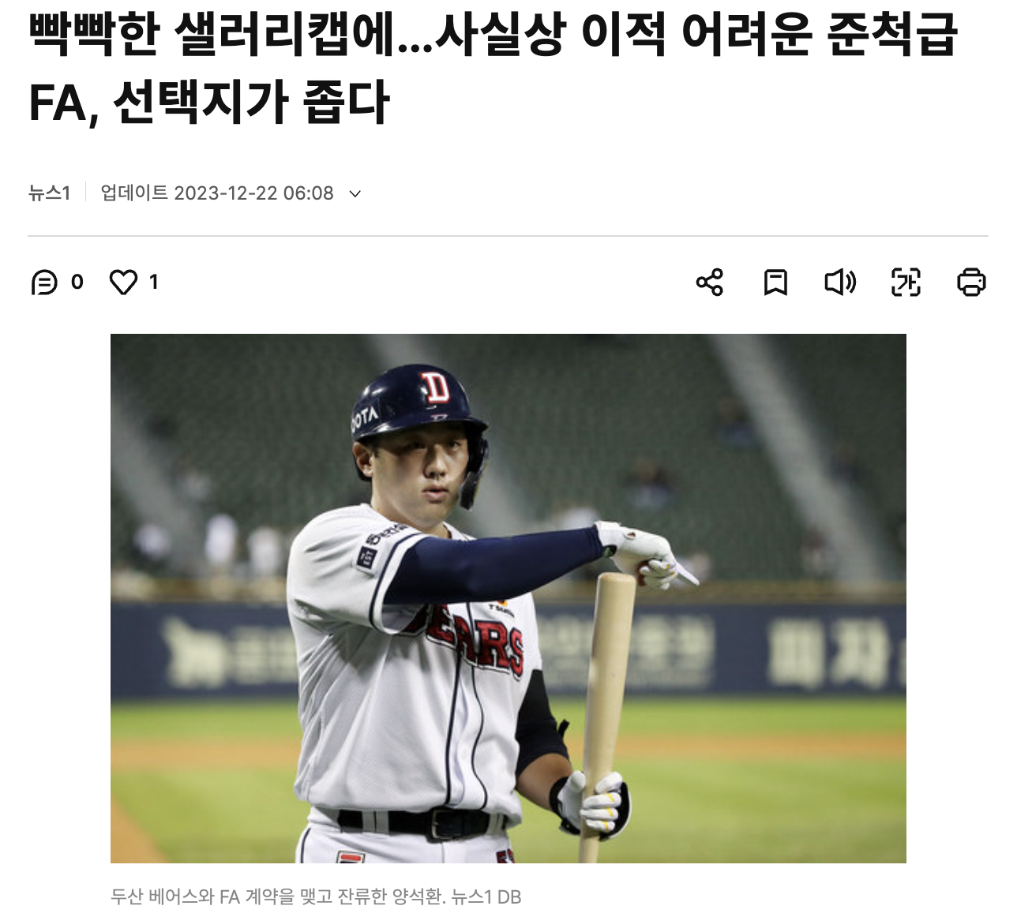
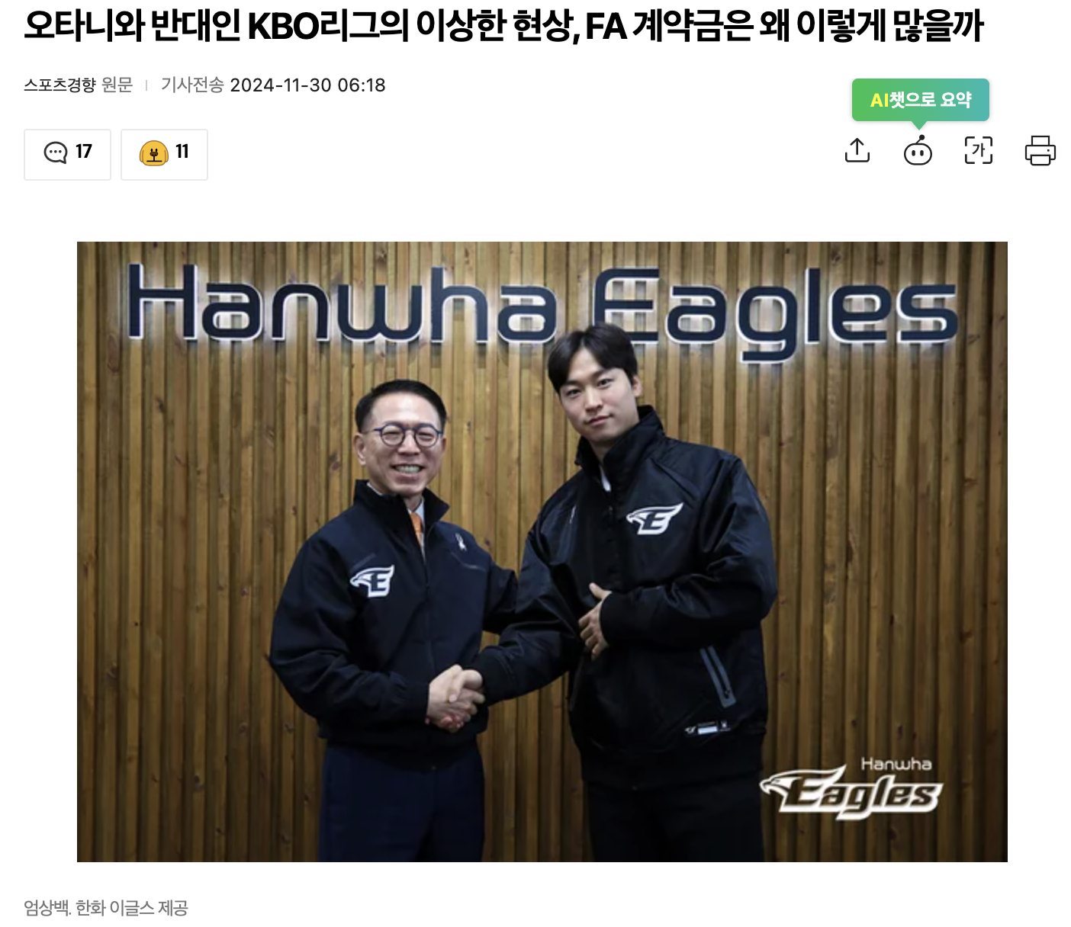
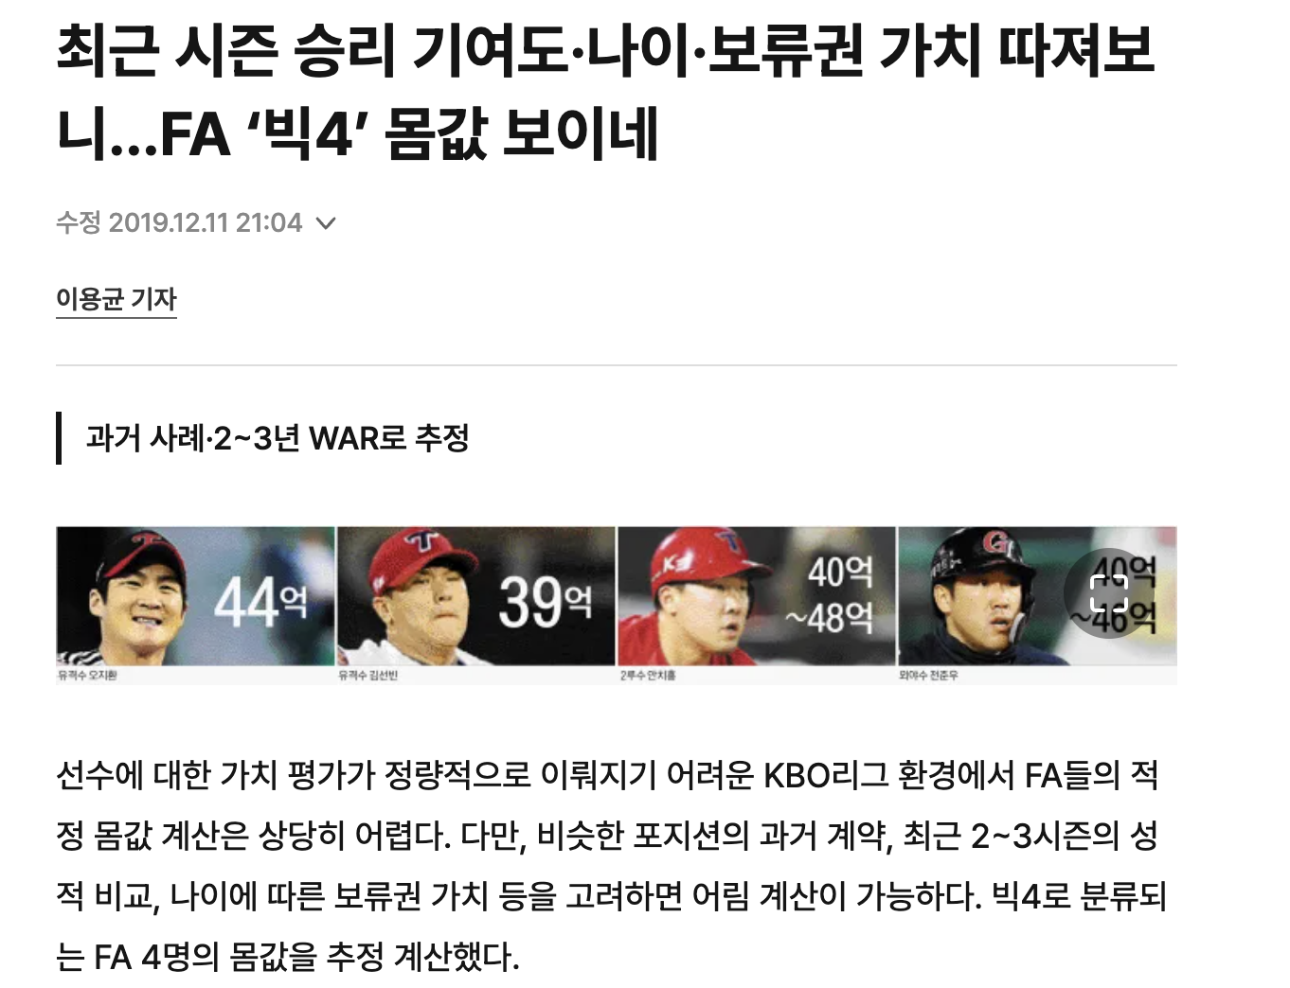
Appendix
Appendix. 성적에 따른 FA 계약금 차이 - 실제 사례
불펜 투수는 다른 포지션에 비해 FA 금액이 낮지만,
그 중 마무리 투수는 높을 것이다.
출처: 경향신문
FA 계약으로 이적한 선수는 잔류한 선수보다 유의미하게 높은 연평균 연봉을 받을 것이다.
출처: 중앙일보
잔류 시 계약금과 연봉 비중 균형
출처:동아일보
이적한 선수 연봉 불균형
출처:스포츠경향

Slide 30
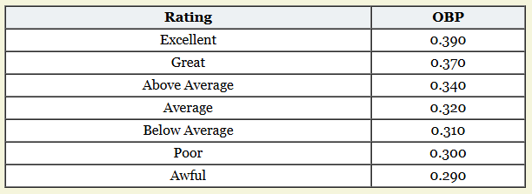
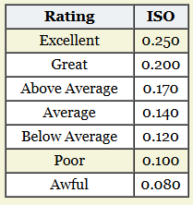
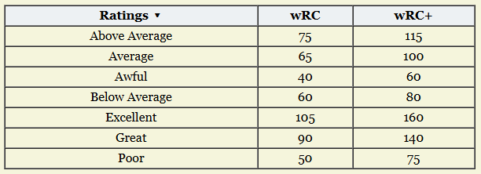
Appendix
Appendix. 성적에 따른 FA 계약금 차이 - 지표
OBP (출루율)
OBP | Sabermetrics Library
ISO (순장타율)
ISO | Sabermetrics Library
wRC+ (조정 득점 창출력) wRC and wRC+ | Sabermetrics Library
* 참고: 각 표는 기록(스탯) 별 수치에 따라 대략적인 평가를 내릴 수 있는 지표입니다.

Slide 31
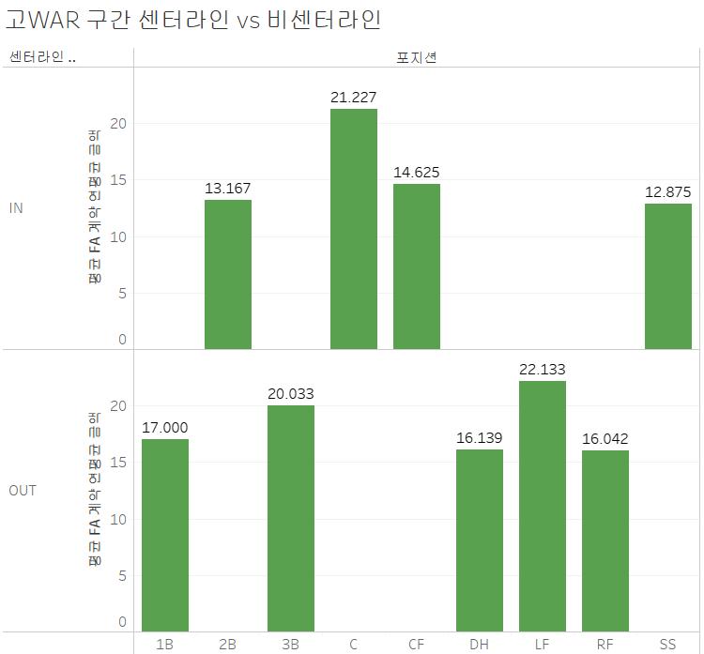
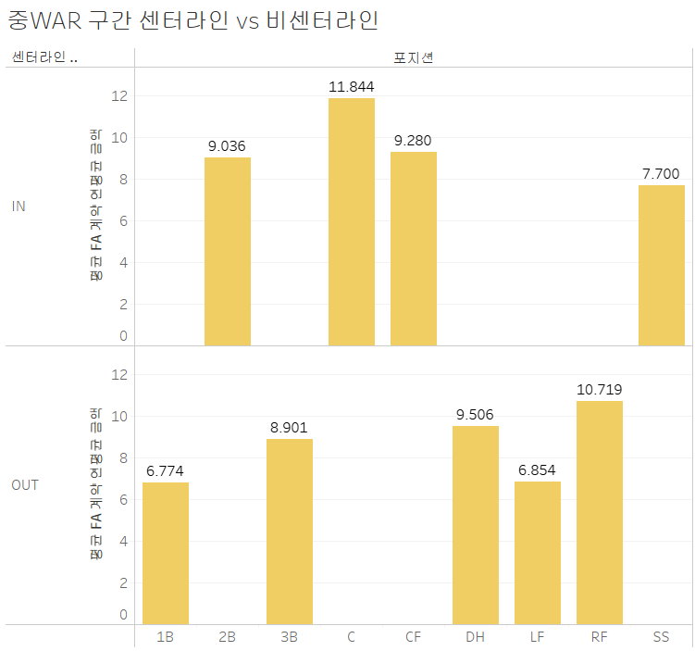
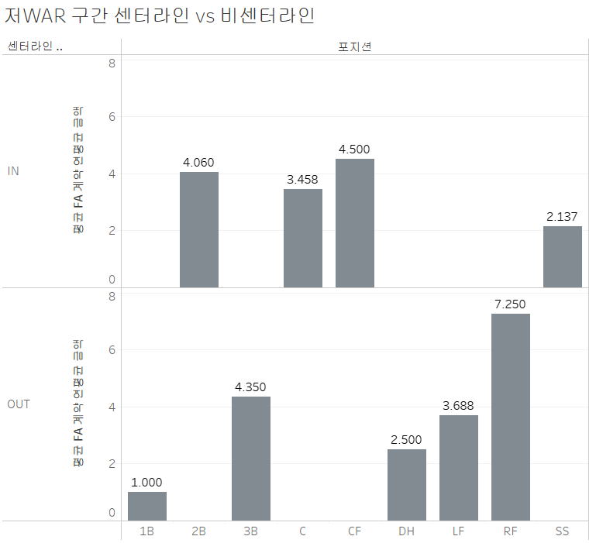
Appendix
Appendix. 기각된 가설의 세부 내용
센터라인과 비센터라인 포지션의 FA 계약 연평균 금액 차이가 뚜렷하다. (기각)
센터라인 포지션: SS(유격수), 2B(2루수), CF(중견수), C(포수)
4년 누적 WAR에 따라 구간을 구분 (상위 25%: 고WAR 구간 / 25%~75%: 중WAR 구간 / 하위 25%: 저 WAR 구간)
결과
어느 성적 구간에서도 유격수가 3루수를 앞서지 못했음
어느 성적 구간에서도 중견수가 우익수를 앞서지 못했음
성적 구간의 구분이 없는 전체 분포의 경우, 수비 기여가 없는 지명타자(DH)가 포수를 제외한 센터라인보다 연평균 계약금액이 높음
분석: 각 구단이 수비가 중요한 포지션인 센터라인보다 타격이 중요한 좌익수, 우익수, 3루수에 더 큰 투자를 하고 있는 것으로 보임 따라서 KBO 시장은 타격에 더 큰 가치를 부여하고 있는 것을 알 수 있음

Slide 32
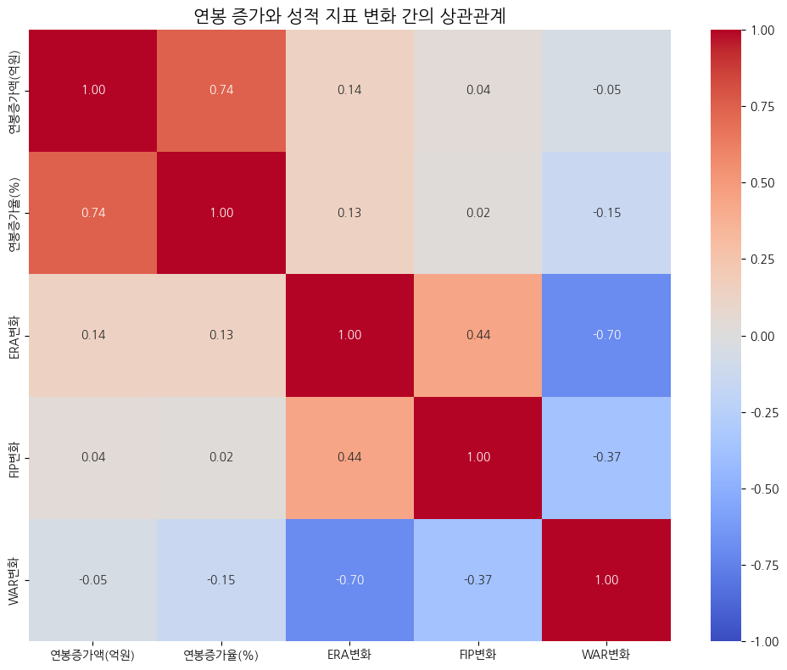
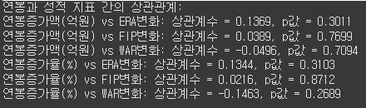
Appendix
Appendix. 기각된 가설의 세부 내용
FA 선수가 되어 연봉이 오른 선수의 경우 차기 년도 성적이 좋다. (기각)
성적 판단 지표 설정
투수: ERA (평균자책점), FIP (수비 무관 평균자책점), 종합 WAR
야수: 종합 WAR
투수, 야수 모두 성적과 관련하여 귀무가설 채택 “FA 선수가 되어 연봉이 오른 선수의 경우 차기년도 성적이 좋을 것이다”라는 가설 기각
이유 분석
FA 금액이 오른 선수의 경우 성적을 제외한 여러 복합 요인들이 있을 것 (에이전시
따라서 이로 인해 FA 금액이 예상보다 오르게 될 것
또한 각 해 별로 컨디션에 따라 성적이 달라질 가능성 농후 (부상으로 인한 시즌 아웃 등 포함)

Slide 33
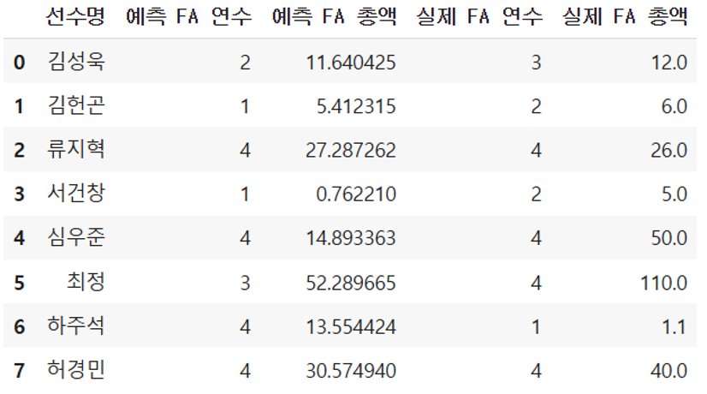
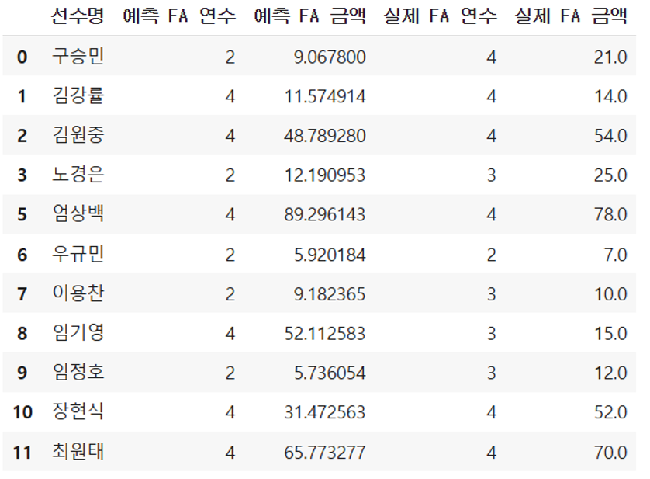
2루. 데이터 분석 과정 및 결론
4) 계약 예측 모델 소개
FA 선수 계약년도 및 계약금 예측 모델 – 실제 결과 (머신러닝)
XGBoost
RandomForest
야수 예측
야수 예측
투수 예측
투수 예측

Slide 34
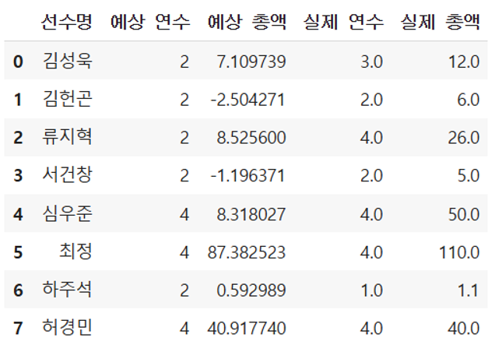
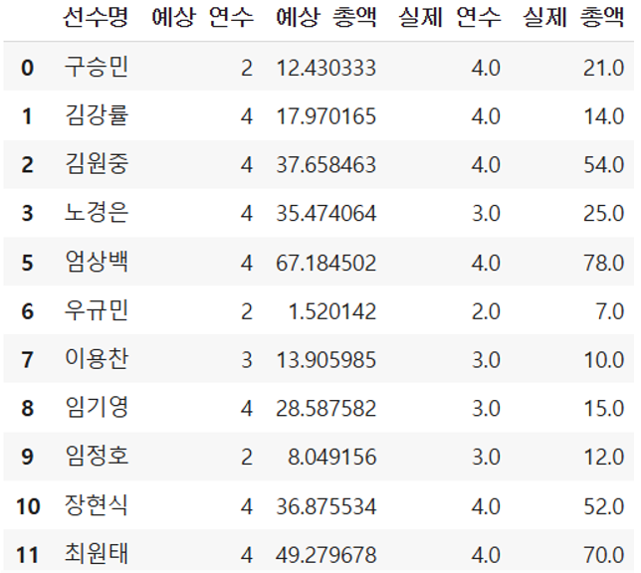
2루. 데이터 분석 과정 및 결론
4) 계약 예측 모델 소개
FA 선수 계약년도 및 계약금 예측 모델 – 실제 결과 (딥러닝)
Adam
RMSprop
야수 예측
야수 예측
투수 예측
투수 예측

Slide 35
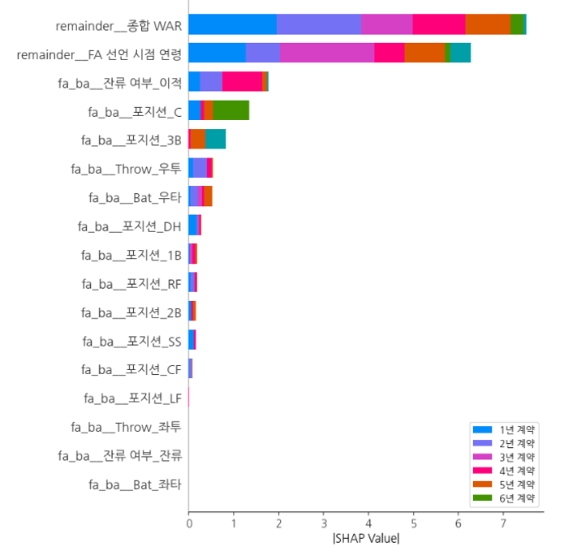
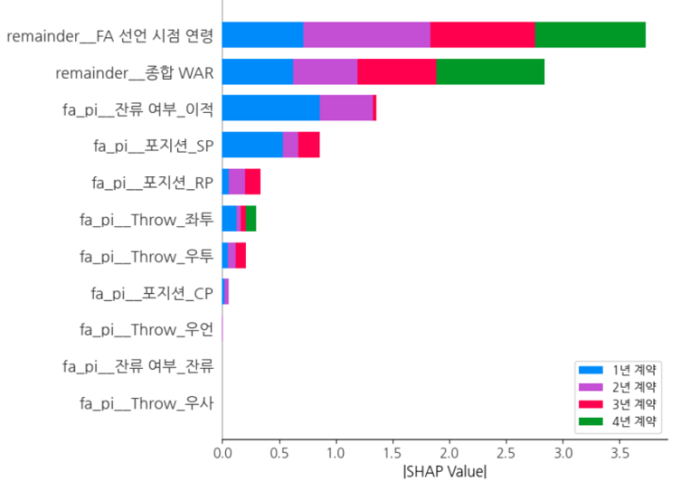
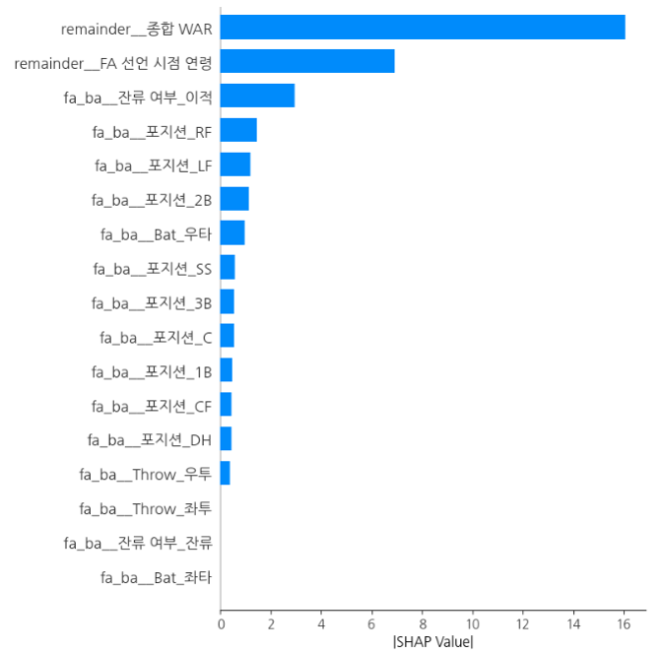
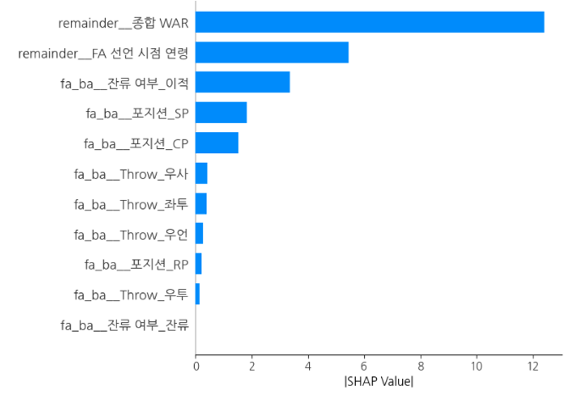
Appendix
Appendix. 모델링 SHAP 비교 - XGboost
야수: 분류 예측
투수: 분류 예측
야수: 회귀 예측
투수: 회귀 예측

Slide 36
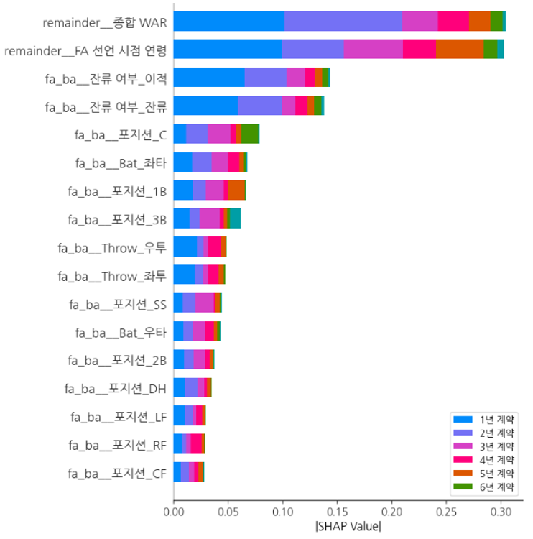
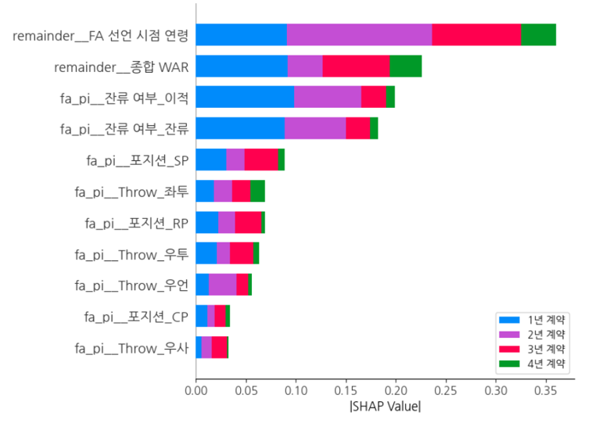
Appendix
Appendix. 모델링 SHAP 비교 – RandomForest(야수vs투수)

Slide 37
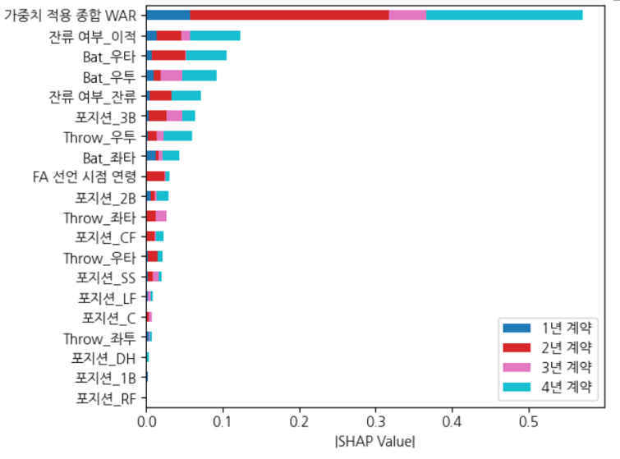

Appendix
Appendix. 모델링 SHAP 비교 - Adam(야수vs투수)

Slide 38


Appendix
Appendix. 모델링 SHAP 비교 - RMSprop(야수vs투수)

